Slide 1


Slide 2
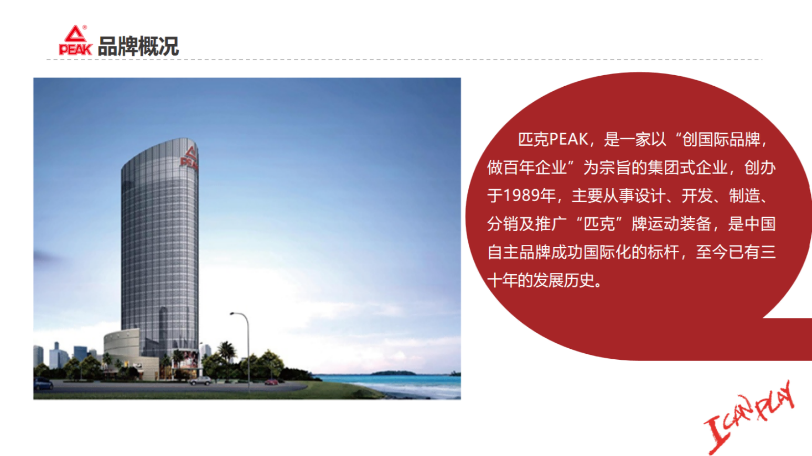

Slide 3



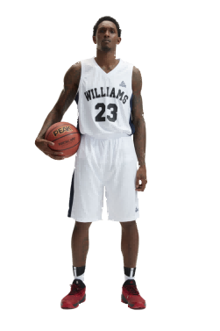

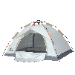
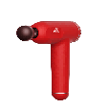


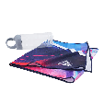
匹 克 产 品 介 绍
Product Introduction 2025
匹克产品介绍
Product introduction
Product introduction

Slide 4

跳绳系列
JUMP ROPES

Slide 5



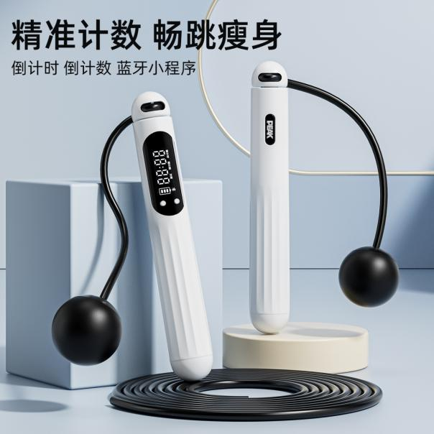
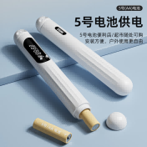
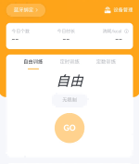
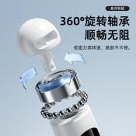
匹克*蓝牙智能跳绳两用款（自带小程序）
产品规格TM
型号：YWF5114
69码：6941881918562白色
规格：绳长2.8M
材质：ABS
产品特点
1.手机APP蓝牙链接 随手掌握；
2.360°灵活转轴，仿轴承式塑料转轴 顺畅不卡顿；
3.加粗PVC绳体，耐磨不易打结变形；
4.2.8米长加长绳体，绳长免剪 随意调节。
供货价：49.5元 一件代发：55.5元 零售价：99元
电商链接：https://item.jd.com/10171192171657.html

Slide 6
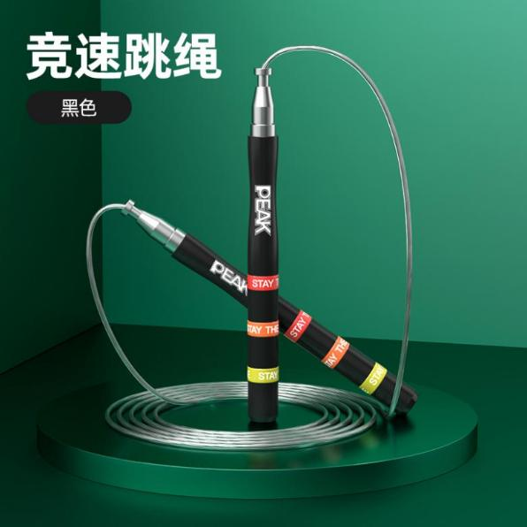

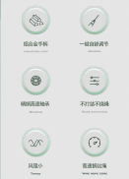
匹克*竞速跳绳
产品规格TM
型号：YWF5120
69码：6941881920039黑色
规格：绳长3M
材质：铝合金+钢丝绳
产品特点
1.按压式锁头设计快速调节绳长；
2.硅胶铝合金手柄舒适设计不打滑；
3.2.5mm直径，有效减少空气阻力，外包裹防磨胶管稳定防磨不易飘。
供货价：42.56元 一件代发：48.56元 零售价：99元
电商链接：https://item.jd.com/10171857022293.html

Slide 7
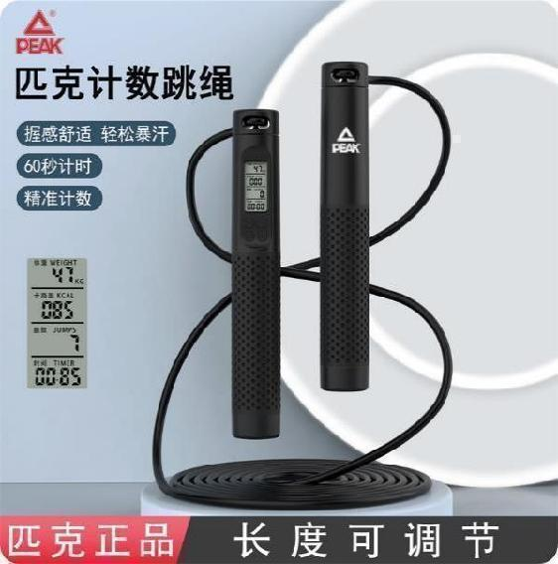
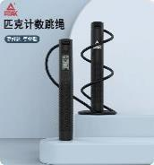
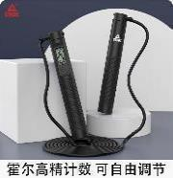
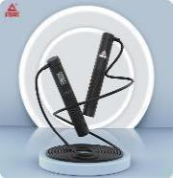
匹克*计数跳绳HX-2302
产品规格TM
型号：YW44101
69码：6941916862877黑色
规格：绳长2.8m
材质：ABS+手TPR软件+PVC
产品特点
1.智能高清显示屏幕 实时记录各项运动的数据努力看得见
2.优质PVC绳体 耐磨不易打结变形
3.人体工学手柄 贴合手型防滑舒适 ABS材质 防滑纹理设计亲肤舒适 久握
4.目标训练 轻松设定模式任你选 实时传输运动数据热量消耗一目了然
5.2.8米长加长绳体 绳长免剪 随意调节 全家通用 一根跳绳多样人生
供货价：28元 一件代发：34元 零售价：79元
电商链接：https://item.jd.com/10118378351547.html#crumb-wrap

Slide 8
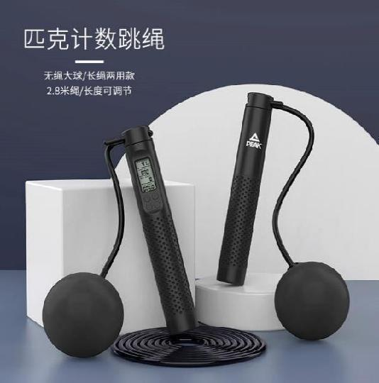
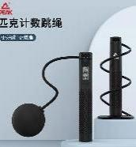
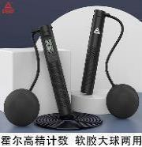
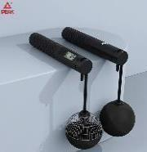
匹克*计数跳绳+大球两用款
产品规格TM
型号：YW44101大球款
69码：6941916862877黑色
规格：绳长2.8m；配件：+一对大球
材质：ABS+手TPR软件+PVC
产品特点
1.智能高清显示屏幕 实时记录各项运动的数据努力看得见
2.优质PVC绳体 耐磨不易打结变形
3.人体工学手柄 贴合手型防滑舒适 ABS材质 防滑纹理设计亲肤舒适 久握
4.目标训练 轻松设定模式任你选 实时传输运动数据热量消耗一目了然
5.2.8米长加长绳体 绳长免剪 随意调节 全家通用 一根跳绳多样人生
6.室内无绳、室外有绳，无论在家还是在户外都能轻松满足
供货价：34元 一件代发：40元 零售价：99元
电商链接：https://item.jd.com/10118378351548.html#crumb-wrap

Slide 9


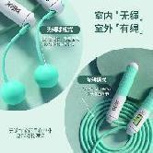
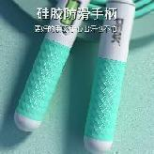
匹克*负重无绳款计数跳绳
产品规格TM
型号：YW21279
69码：6923242155397黑色、6923242155380粉色、6923242155373蓝色
规格：绳长280cm；手柄长：16cm，手柄宽：3cm；球绳长：28cm
产品重量：0.497kg
材质：PVC
产品特点
1.计时计数实时监测，实时监测运动数据让你了解运动量
2.室内无绳、室外有绳，无论在家还是在户外都能轻松满足
3.增加负重，同样的时间增加您的运动系数
供货价：39元 一件代发：44元 零售价：69元
电商链接：https://item.jd.com/10118378351549.html

Slide 10
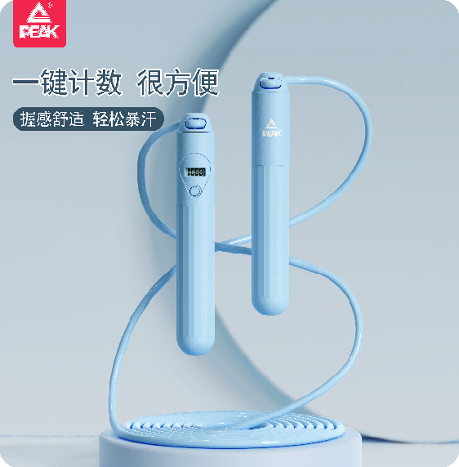
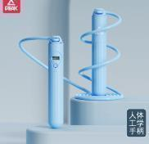
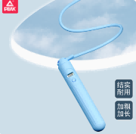
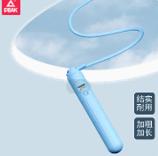
匹克*计数跳绳HX-2334
产品规格TM
型号：YW44102
69码：6941916862884蓝色
规格：绳长2.8m
材质：ABS+PVC
产品特点
1.智能高清显示屏幕 实时记录各项运动的数据努力看得见
2.优质PVC绳体 耐磨不易打结变形
3.人体工学手柄 贴合手型防滑舒适 ABS材质 防滑纹理设计亲肤舒适 久握
4.目标训练 轻松设定模式任你选 实时传输运动数据热量消耗一目了然
5.2.8米长加长绳体 绳长免剪 随意调节 全家通用 一根跳绳多样人生
供货价：15元 一件代发：21元 零售价：59元
电商链接：https://item.jd.com/10118378351546.html#crumb-wrap

Slide 11
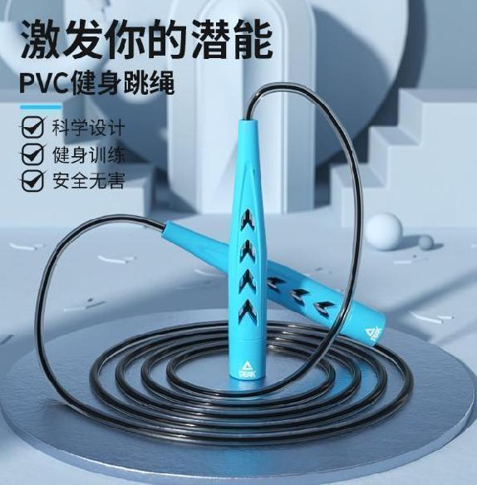
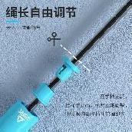
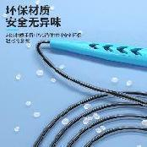

匹克*竞速跳绳
产品规格TM
型号：YX00104
69码：6972873507877蓝色、6972873507884红色
规格：绳长：3米；手柄长度：13.5cm
重量：107g
材质：ABS+ PVC
产品特点
1.绳长自由调节.大人小孩都能用
2.耐磨防滑设计 不易脱落
3.ABS材质手柄+PVC绳体材料安全环保.轻松任意跳
4.绳套保护绳体与地面摩擦的同时也有效解决打结缠绕问题
供货价：14元 一件代发：19元 零售价：39元
电商链接：https://item.jd.com/10096564337391.html

Slide 12
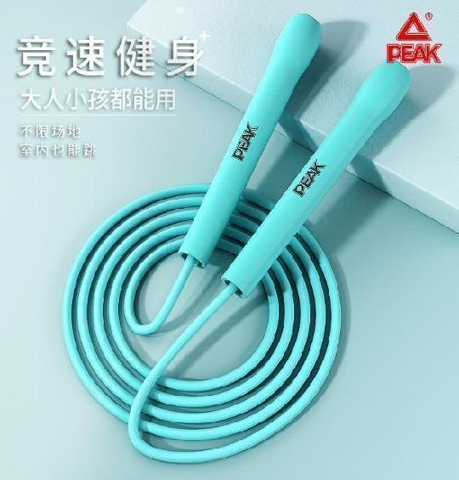
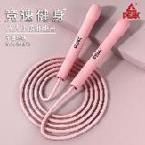
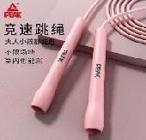
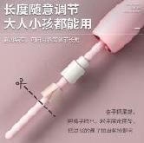
匹克*健身竞速跳绳
产品规格TM
型号：YW41101
69码：6923242151597蓝色、6923242151580粉色
规格：绳长：2.8米；手柄长度：13.5cm
重量：107g
材质：PP+ PVC
产品特点
1.防滑耐磨手柄人体工程学设计
2.长度随意调节.更加结实，可拆卸调节长短
3.4MM加粗PVC绳
4.不缠绳不绕绳转动轻松任意跳
5.竞速健身，大人小孩都能用，不限场地室内也能跳
供货价：7元 一件代发：13元 零售价：35元
电商链接：https://item.jd.com/10096563565030.html

Slide 13

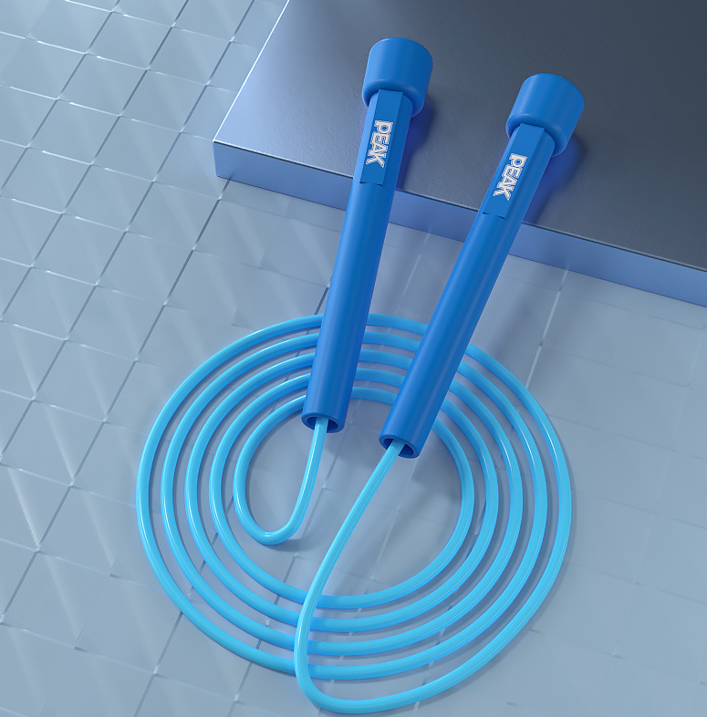
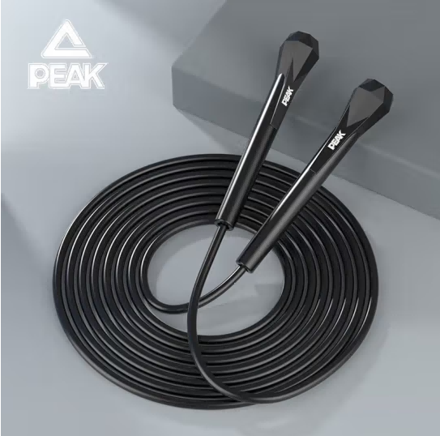
匹克*PK-TS001跳绳
产品规格TM
型号：YW71410
69码：6923242148924/蓝色 6923242151580/黑色
规格：绳长:2.8米/手柄长度:13.5cm
重量：107g
产品特点
1.防滑耐磨手柄人体工程学设计
2.长度随意调节.更加结实，可拆卸调节长短
3.4MM加粗PVC绳
4.不缠绳不绕绳转动轻松任意跳
5.竞速健身，大人小孩都能用，不限场地室内也能跳
供货价：7元 一件代发：13元 零售价：22元
电商链接：https://item.jd.com/10061224116231.html#crumb-wrap

Slide 14
球/球拍系列
BALL/RACKET SERIES

Slide 15

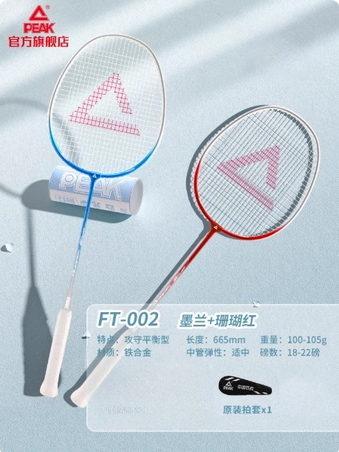
匹克*羽毛球拍（不含赠品）
产品规格TM
型号：YYF1418（不含赠品）
69码：6941916869357墨蓝色/珊瑚红
颜色：墨蓝色/珊瑚红
规格：对拍
材质：铁合金
产品特点
1.采用制作而成在保证了中杆强度的同时还增强了球拍的反弹力 合金材质耐用坚固；
2.采用经典外三通T头 加固链接框杆减少击球震动 提高球拍的扭力 打球更持久稳定
稳；
3.舒适手柄设计 把握手感舒适减少击球时的不良震动；
4.深凹槽，穿线便携，不会突出能够保护好拍线不磨损 受力均匀。
供货价：38元 一件代发：45元 零售价：99元
电商链接：https://detail.tmall.com/item.htm?id=864384576191&skuId=5686355792407

Slide 16
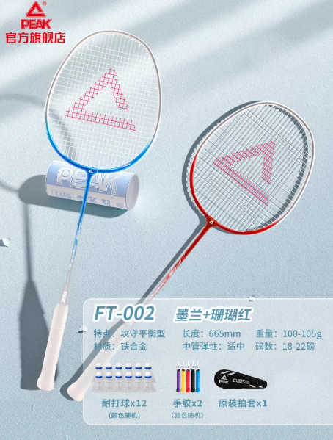
匹克*羽毛球拍套装
产品规格TM
型号：YYF1418+YYF4418*4
69码：6941916869357墨蓝色/珊瑚红
颜色：墨蓝色/珊瑚红
规格：对拍*12个尼龙球+2手胶
材质：铁合金
产品特点
1.采用制作而成在保证了中杆强度的同时还增强了球拍的反弹力 合金材质耐用坚固；
2.采用经典外三通T头 加固链接框杆减少击球震动 提高球拍的扭力 打球更持久稳定
稳；
3.舒适手柄设计 把握手感舒适减少击球时的不良震动；
4.深凹槽，穿线便携，不会突出能够保护好拍线不磨损 受力均匀。
供货价：52元 一件代发：59元 零售价：99元
电商链接：https://detail.tmall.com/item.htm?id=864384576191&skuId=5686355792407

Slide 17
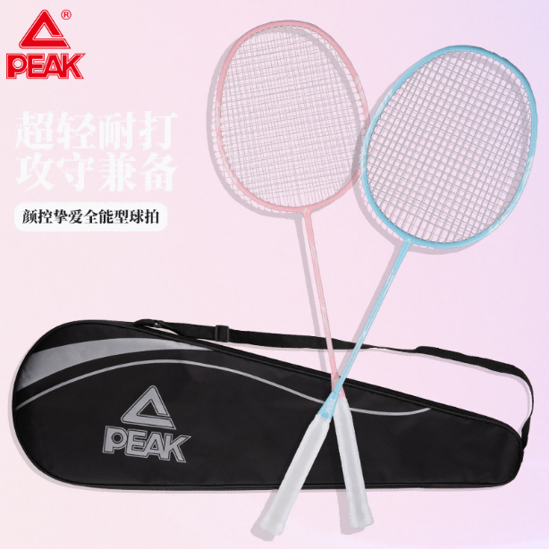



匹克*羽毛球拍（不含球）
产品规格TM
型号：YYF5204
69码：6941881913543粉蓝
规格：对拍
材 质：碳素复合
穿线磅数：22-24磅
产品特点
1.内置强化T头，增强扭力；
2.舒适握感防滑减震手柄；
3.超轻碳素复合手感轻盈。
供货价：89.06元 一件代发：96.06元 零售价：299元
电商链接：https://item.jd.com/10170798832429.html

Slide 18


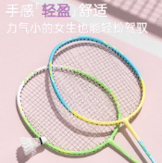
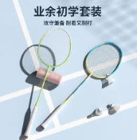

匹克*羽毛球拍夏意
产品规格TM
型号：YYZ4032
69码：6927068714455奥海蓝/酸绿
规格：对拍（含6个尼龙球）+手胶*2
长度：665mm
材质: 拍框：铝，拍杆：碳纤维
产品特点
1.加大拍框更易接球增大球拍甜区；
2.高弹中杆攻防一体；
3.加强T区设计增加稳定抗扭，击球精准性提升，控球更自如。
供货价：102元 一件代发：110元 零售价：183.9元
电商链接：https://item.jd.com/100136929640.html

Slide 19
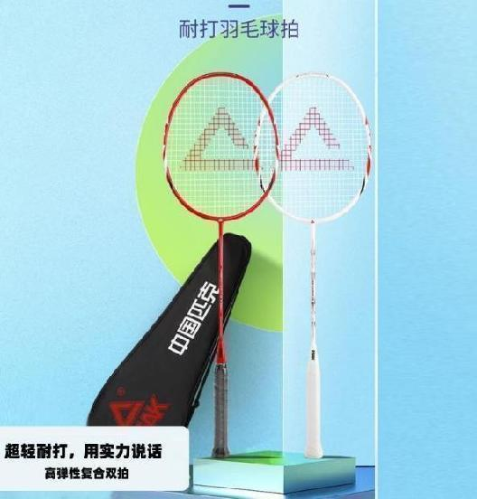
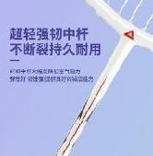

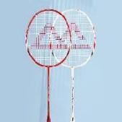
匹克*羽毛球拍（不含球）
产品规格TM
型号：YY41438
69码：6923242159951红白
规格：对拍
材 质：碳素复合一体
重量：85-88g(3U)
穿线磅数：20-24磅
产品特点
1.双拍耐用攻守兼备 (超轻耐打，用实力说话)
2.高弹拍头大甜区 大面积甜区设计提高击球准确性
3.纤细中杆大幅度降低空气阻力 弹性好 韧性强 提供良好的减震能力
4.低风阻 锥盖设计 减少挥拍空气阻力 确保网前控球与击球的灵活性
供货价：99元 一件代发：106元 零售价：289元
电商链接：https://item.jd.com/10122572504278.html

Slide 20
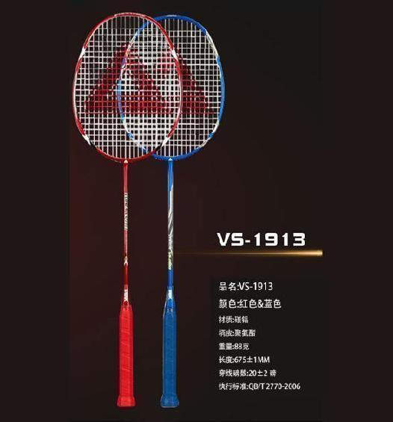

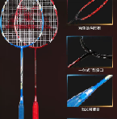
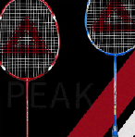
匹克*羽毛球拍对拍（红蓝色）
产品规格TM
型号：VS-1913（YY10113）
69码：6923242107228 红/蓝
规格：对拍（含6个羽毛球）+手胶*2
重量：单支92克
材质：碳铝；柄皮：聚酯
产品特点
1.超轻碳素.手感轻盈更有力度
2.高性能线床.全新体验线床打击 精准扣球绝杀
3.加大甜区.加大有效击球范围 增强防守您舒适体
4.碳素拍杆的韧性强劲有力,反弹更省力
供货价：122元 一件代发：129元 零售价：259元
电商链接：https://item.jd.com/10118311220256.html

Slide 21
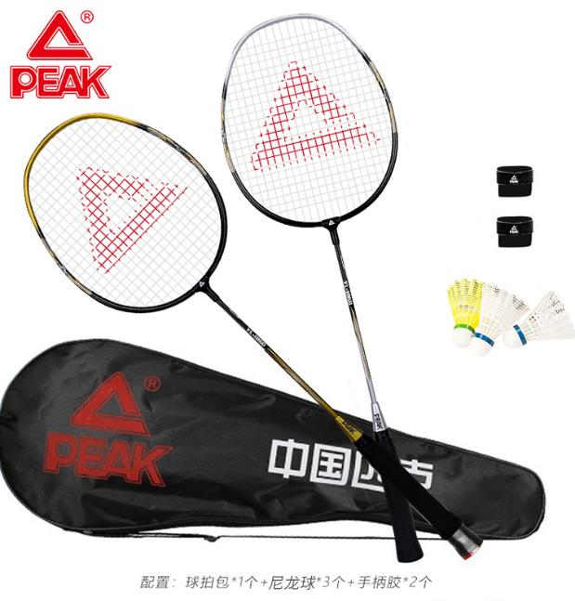
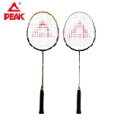
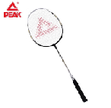
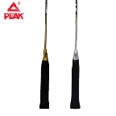
匹克*羽毛球拍套装
产品规格TM
型号：YY41310
69码：6923242147095金/银
规格：对拍；重量：500g
材质：铝合金
配置：球拍包*1个+尼龙球*3个+手柄胶*2个
产品特点
1.有效降低挥拍时带来的空气助力,提升扭抗力带来敏捷的回球速度，强化控制能力。
2.高刚性细中刚管，反弹更省臂力。久打不累，超轻设计带来更快反应速度,更轻松挥拍
供货价：82元 一件代发：90元 零售价：269元
电商链接：https://item.jd.com/10118311566949.html#crumb-wrap

Slide 22
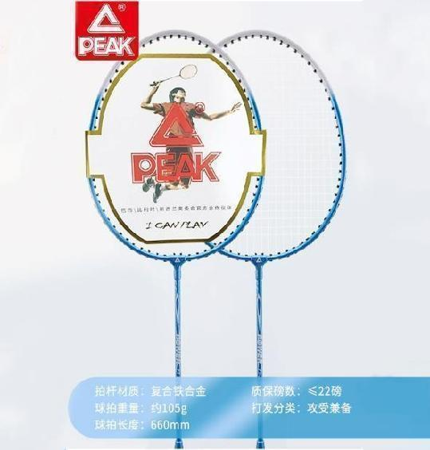



匹克*初级羽毛球拍（双拍）
产品规格TM
型号：YY41441
69码：6923242160070蓝/白
规格：球拍长度660mm；磅数≤22磅
重量：约105g
材质：复合铁合金
产品特点
1.铁合金复合材质，更坚固耐用
2.卵型拍头破风框，减小阻力
3.大通道穿线孔/外三通T型接头
4.舒适防滑吸汗手柄
供货价：52元 一件代发：59元 零售价：199元
电商链接：https://item.jd.com/10118311220257.html

Slide 23




匹克*羽毛球拍FT-J66
产品规格TM
型号：YY43208+YYF4418
69码：6941916851895黑/白
材质：铁合金
配置：球拍包*1个+尼龙球*3个
产品特点
1.采用制作而成在保证了中杆强度的同时还增强了球拍的反弹力 合金材质耐用坚固；
2.采用经典外三通T头 加固链接框杆减少击球震动 提高球拍的扭力 打球更持久稳定；
3.舒适手柄设计 把握手感舒适减少击球时的不良震动；
4.深凹槽，穿线便携，不会突出能够保护好拍线不磨损 受力均匀。
供货价：39.14元 一件代发：46.14元 零售价：49.9元
电商链接：https://item.jd.com/10203782539576.html

Slide 24




匹克*羽毛球拍（超轻碳素纤维）
产品规格TM
型号：YY42500
69码：6923242182171白/黑灰
规格：单拍
重量：83g（4U）
材质：碳素
产品特点
1.手感超轻，轻盈材质感，快速出击
2.高刚性中管，平衡反弹和抗扭性能，破风拍框，空气动力学拍框面科
减震手柄，舒适握感久不滑手
3.紧固轻盈，纳米碳素材料，挥舞击球，舒适拍身不变形
4.一体成型，挥洒自如，超轻碳素，轻盈手感，提高击球后白回弹带，助你发起连续强攻
供货价：92元 一件代发：99元 零售价：229元
电商链接：https://item.jd.com/10118311220255.html#crumb-wrap

Slide 25




匹克*羽毛球
产品规格TM
型号：YY52305
69码：6941916803788白色
规格：六只装
毛重：0.093kg
材质：水鸭毛
产品特点
1.精致做工 彰显品质.每一个细节都苛刻
2.羽毛片排列紧密，稳定性高
3.严格挑选好的鸭毛，羽毛厚实，羽毛球纤维紧密
4.毛杆粗壮，保证的较强的耐打度，可承受专业羽毛球.运动员连续的大力扣杀.耐打度非常高
供货价：34元 一件代发：39元 零售价：59元
电商链接：https://item.jd.com/10096464439154.html

Slide 26




匹克*乒乓球拍双横拍套装
产品规格TM
型号：YY11401
69码：6923242159340黑/红
规格：对拍
重量：约0.385kg
材质：底板：杨木底板；球拍套胶：覆膜双面反胶；球：ABS；手柄：横拍
标配：乒乓球拍*2，乒乓球*3
产品特点
1.木质底板+黄线立式手柄高档覆膜双面反胶
2.纯木底板，手感出众，攻防一体
3.强化打击持球稳定.轻松控球运动轨迹,减少丢球率,海绵吃球深
4.弹性优良,强烈进攻丝毫不手软
5.力量大弧线长，正反手反转 容易应对相持球攻削结合
供货价：39元 一件代发：44元 零售价：148元
电商链接：https://item.jd.com/10096565666653.html

Slide 27




匹克*7号PU篮球（不含配件）
产品规格TM
型号：DQ113702
69码：6923242169561
颜色：黑色
材质：玻璃纤维
产品特点
1.PU吸湿皮革，吸汗防滑，手感舒适投球更精准；
2.真实吸湿 真实手感的掌控。
供货价：73.34元 一件代发：79.34元 零售价：94元
电商链接：https://item.jd.com/10096361366660.html

Slide 28




匹克*篮球7号（不含配件）
产品规格TM
型号：DQ102702
69码：6941191439474
材质：(外皮)PU材质；中胆：橡胶中胎
规格：7号标准通用；内胆：丁基内胆
产品特点
1.科技分子技术，有效防止球内气体外泄.内膜技术缩小中胆天然气孔.大限度留住气体，长久维持弹跳高度
2.表皮颗粒顶部进行了强化处理，表皮更加耐磨防滑
3.橡胶中胎，增弹性/抗压强
4.橡胶丁基内胆,高强气密性，防爆抗压.耐老化
5.室内室外皆可使用，科技表皮不惧磨损.越打手感越好
供货价：72元 一件代发： 78元 零售价：139元
电商链接：https://item.jd.com/70943691037.html

Slide 29




匹克*5号PVC机缝足球(不含配件)
产品规格TM
型号: YQZ4102
69码：6927068703084白粉红黑
规格：5号/标准
材质: 机缝3.5PVC+缠纱内胆
产品特点
1.采用耐磨PVC表皮;
2.机器缝制的缝线球，面料柔软，韧性强、弹性好，脚感舒适；
3.产品柔软耐磨，专业做工。
供货价：36元 一件代发：42元 零售价：49.9元
电商链接：https://item.jd.com/10111314761792.html

Slide 30



匹克*PVC足球（不含配件）
产品规格TM
型号：YQF0420
69码：6941916847287
颜色：白/深蓝
规格：5号
材质：PVC
产品特点
1.PVC材质具有较好的耐磨性，使得PVC足球在频繁使用和多种场地条件下都能保持较长的使用寿命
2.相比其他材质如PU（聚氨酯）或真皮足球，PVC足球的价格通常更为亲民
3.具有较好的抗老化性能，能够在一定程度上抵抗紫外线、潮湿等环境因素的侵蚀，保持足球的形状和性能4.适用于多种场地条件，包括草地、硬地、水泥地等
5.PVC材质不易吸水且耐磨性强，PVC足球在使用后容易清洁和维护，能够保持较长时间的良好外观和性能
供货价：43.84元 一件代发：49.84元 零售价：89元
电商链接：https://item.jd.com/10161093442587.html

Slide 31




匹克*中小学生软排球（不含配件）
产品规格TM
型号：YQF5202
69码：6941916868381白/蓝、6941916868374白/粉/紫
规格：5号排球
材质：机缝PVC+橡胶内胆
产品特点
1.PVC材质相对较轻，使得排球整体重量适中，便于球员在比赛中进行传、垫、扣、发等动作
2.PVC材料具有良好的防水性能，使得排球在潮湿多雨的环境下也能保持较好使用状态，不易受潮吸水变重
3.PVC材质在弹性和手感方面可能不如某些高端材质（如PU），但经过特殊工艺处理，价格实惠弹性好
4.PVC排球适用于各种比赛和训练场合，如学校、俱乐部、体育馆等
5.PVC排球外观颜色鲜艳、图案多样，能够吸引球员的注意力并提升比赛的观赏性
供货价：30.80元 一件代发：36.8元 零售价：81元
电商链接：https://item.jd.com/10158992655671.html#crumb-wrap

Slide 32




匹克*中小学生软排球（不含配件）
产品规格TM
型号：YQF5203
69码：6927068791180白/粉兰、6927068791173白/绿/兰
规格：5号排球
材质：机缝PVC+橡胶内胆
产品特点
1.PVC材质相对较轻，使得排球整体重量适中，便于球员在比赛中进行传、垫、扣、发等动作
2.PVC材料具有良好的防水性能，使得排球在潮湿多雨的环境下也能保持较好使用状态，不易受潮吸水变重
3.PVC材质在弹性和手感方面可能不如某些高端材质（如PU），但经过特殊工艺处理，价格实惠弹性好
4.PVC排球适用于各种比赛和训练场合，如学校、俱乐部、体育馆等
5.PVC排球外观颜色鲜艳、图案多样，能够吸引球员的注意力并提升比赛的观赏性
供货价：28.5元 一件代发：34.5元 零售价：72.9元
电商链接：https://item.jd.com/10181677479358.html

Slide 33




匹克*网球拍
产品规格TM
型号：YYZ4210
69码：6927068740614幸运蓝、6927068740607樱花粉 6927068740591酒红
颜色：幸运蓝、樱花粉、酒红
材质：碳纤维
磅数：35-45
产品特点
1.碳复合材质 球拍更轻盈挥拍更有力享受生活；
2.比赛级高磅数拍线，发力更轻松，挥拍更快回弹让您运动大球时候更带劲；
3.加固一体三角更稳定耐用；
4.护线凹槽装置避免碰地断线。
供货价：232元 一件代发：239元 零售价：299元
电商链接：https://item.jd.com/100130504435.html

Slide 34
背包系列
BACKPACK SERIES

Slide 35




匹克*户外双肩包
产品规格TM
型号：YLF4207
69码：6941916898722黑色
规格：52*32*20cm
商品容量：40L 面料：聚酯纤维(涤纶)
产品特点
1.户外轻行 大容量便携登山包 舒适背负自由探索
2.大容量包型，科学的收纳空间，稳固的外挂系统，一包俱全，便携出行，解决户外出行的需求
3.轻量化包身，外形时尚 适用于日常休闲、短途 旅行户外活动等，百搭好看。
4.背部拱桥树脂网悬浮结构设计，包身不紧贴，速散闷热汗湿气，背负清爽
5.加厚海绵，受力更均匀减少勒痛感，把重力有效转移到腰胯间，减少肩部受力
6.帐篷、防潮垫、登山杖等均能外置携带，更大拓展背包的装载能力
供货价：66元 一件代发：72元 零售价：269元
电商链接：https://item.jd.com/10124937436394.html#crumb-wrap

Slide 36




匹克*运动双肩背包
产品规格TM
型号：YW43240
69码：6941916826565白色、6941916826558黑色
规格 : 31*45*16CM
商品毛重：0.38kg
材质：复合料
产品特点
1.防水耐磨.严选高密度面料.可以有效抵御突如其来的泼水与意外的刮划.高密度多股梭织工艺
2. 蜂巢肩带.柔软透气不闷汗
3.科学设计大容量.轻松收纳您日常出行所需品，满足一装再装
4.背部防盗袋.拉链开合，给予贵重物品更好的防护
5.匠心制作不马虎.认真对待每处细节
供货价：80元 一件代发：88元 零售价：299元
电商链接：https://item.jd.com/10124937436395.html

Slide 37




匹克*运动背包
产品规格TM
型号：YW41102
69码：6923242161039蓝色、6923242161022黄色、6923242161046绿色
规格：35*33*13cm
重量：约180g
容积：10L
产品特点
1.防溅水设计.高级防泼水牛津布材质
2.小身材大容量收纳.简易设计，出行方便
3.EPE棉质背带
供货价：35元 一件代发：42元 零售价：199元
电商链接：https://item.jd.com/10124937436397.html#crumb-wrap

Slide 38




匹克*户外登山旅行背包（维金斯联名款）
产品规格TM
型号：TB152360
69码：6941144007163绿色/黑色
规格：47.5*31*19cm
材质：织物
产品特点
1.大容量包型，科学的收纳空间，稳固的外挂系统，一包俱全，便携出行，解决户外出行的需求
2.轻量化包身，外形时尚 适用于日常休闲、短途 旅行户外活动等，百搭好看
3.背部拱桥树脂网悬浮结构设计，包身不紧贴，速散闷热汗湿气，背负清爽
4.加厚海绵，受力更均匀减少勒痛感，把重力有效转移到腰胯间，减少肩部受力
供货价：93元 一件代发：99元 零售价：299元
电商链接：https://item.jd.com/10178811219624.html

Slide 39




匹克*休闲商务背包
产品规格TM
型号：TB152380
69码：6941144007170黑色
规格：43*29.5*14.5cm
材质：织物
产品特点
1.防水耐磨.严选高密度面料.可以有效抵御突如其来的泼水与意外的刮划高密度多股梭织工艺
2.蜂巢肩带.柔软透气不闷汗
3.科学设计大容量.轻松收纳您日常出行所需品，满足一装再装
4.匠心制作不马虎.认真对待每处细节
供货价：109元 一件代发：115元 零售价：369元
电商链接：https://item.jd.com/10178811219623.html

Slide 40




匹克*休闲运动背包（维金斯联名款）
产品规格TM
型号：TB152390
69码：6941144007187灰色
规格：47*31*16.5cm
材质：织物
产品特点
1.防水耐磨.严选高密度面料.可以有效抵御突如其来的泼水与意外的刮划高密度多股梭织工艺
2.蜂巢肩带.柔软透气不闷汗
3.科学设计大容量.轻松收纳您日常出行所需品，满足一装再装
4.匠心制作不马虎.认真对待每处细节
供货价：119元 一件代发：125元 零售价：399元
电商链接：https://item.jd.com/10178811219622.html

Slide 41




匹克*双层干湿分离包
产品规格TM
型号：YSZ4409
69码：6941916887443黑色
规格：34*39*18cm
材质：超透EVA+涤纶
产品特点
1.舒适防滑提手出行方便;
2.合金拉头开合顺畅;
3.工艺缝边牢固不易裂开;
4.内含防水隔层干湿分离 一步到位;
5.环保TPU材质轻盈便携 减少压力。
供货价：59元 一件代发：65元 零售价：99元
电商链接：https://item.jd.com/10119699151925.html

Slide 42
户外系列
OUTDOOR SERIES

Slide 43




匹克*户外弹压全自动帐篷
产品规格TM
型号：YL12313
69码：6923242115407深蓝
规格：205*150*115cm 商品毛重：2.3kg
材质：玻璃纤维，面料采用190T涤塔夫涂银，
底布210d牛津布涂银面料
产品特点
1.秒即开全自动大空间舒适双防蚊携房方便，6代弹式升级自动支架6th 3s弹压式支架|自动速开技术
2.舒适大空间全家露营升级款可满足3-4人空间要求
3.升级支架 高强玻璃纤维 .加固地钉升级支架 .大风吹不跑
4.双门通风 舒适防晒双门纱网防蚊通风，防晒面料遮挡太阳双门通风 舒适防晒
供货价：168元 一件代发：188元 零售价：269元
电商链接：https://item.jd.com/10106559404954.html

Slide 44




匹克*户外初级帐篷
产品规格TM
型号： YL12316
69码：6941916801326云灰色
规格：205*150*115CM
重量：约3kg
材质：牛津布，支架材质:6.9mm玻璃纤维（配件:帐篷布1套+铁杆支架1套+帐篷布套1个）
产品特点
1.多种结构设计，面积大可根据需要搭建不同形式
2.多种打开方式，四面网纱透气，空间宽阔，视野好
3.210D牛津布防水，防紫外线UV50加高密度加厚防水pu牛津布
4.门上优质防蚊虫网纱，阻挡一切细小昆虫，人性网纱设计，打开门也能安心睡觉
供货价：197元 一件代发：212元 零售价：499元
电商链接：https://item.jd.com/10124938850403.html

Slide 45




匹克*储物箱
产品规格TM
型号：YL62331
69码：6941916800794白色
规格：30L
商品毛重：1.515kg
材质：PP+木板
产品特点
1.承重力强.结实牢固不变形.节省70%空间”只需5秒，快速折叠
2.大容量 看得见.大开口 易拿取
3.车载收纳整齐有序，放心出行警示路障
4.可折叠成路障出行，在外有备无患
供货价：48元 一件代发：58元 零售价：89.9元
电商链接：https://item.jd.com/10096597786325.html

Slide 46


匹克*运动毛巾
产品规格TM
型号：YYQ5631
69码：6941881907818粉紫、6941881907825蓝绿、6941881907832白兰黄、6941881907849粉色、6941881907856紫色
尺寸：30*100cm
单位：条
材质：100%聚酯纤维
产品特点
1.100%聚酯纤维材质，专业速干科技，快速吸湿排汗，保持干爽，避免运动后黏腻不适；轻薄柔软，大尺寸设计，兼顾便携性与实用性。
2.多功能设计，一巾多用：可作为擦汗巾、浴巾、头巾或户外垫巾，满足运动、旅行、日常等多场景需求。
3.耐用易护理，抗皱耐磨，机洗不变形，长期使用仍保持柔软触感。
供货价：18元 一件代发：24元 零售价：99元

Slide 47
匹克*运动毛巾
产品规格TM
型号：YYQ5622
颜色：米色/红色
69码：6927068793108米色，6927068793115红色
规格：100*40CM
材质：100%棉
产品特点
1.不易掉毛起球；
2.舒适柔软材质，吸水能力强；
3.适合多种运动场景，给您舒适体验，球类/跑步/健身/徒步/骑行。
供货价：34.40元 一件代发：40.40元 零售价：148元

Slide 48




匹克*运动吸水浴巾
产品规格TM
型号：YMF5001
69码：6927068766621凯旋绿、6927068767819淡粉
尺寸：120*60cm
材质：运动吸水面料
产品特点
1.不易掉毛起球；
2.高密度多股梭织工艺减少纤维摩擦不易起球；
3.适合多种运动场景，给您舒适体验，球类/跑步/健身/徒步/骑行。
供货价：23.5元 一件代发：30.5元 零售价：79元
电商链接：https://item.jd.com/10140932501957.html

Slide 49




匹克*全棉加长运动毛巾
产品规格TM
型号：YS52104
69码：6941916805584蓝色
规格：30*110cm
材质：棉质面料(不包含装饰部分)
重量：150克
特点：耐用、亲肤柔软
产品特点
1.不易掉毛起球
2.高密度多股梭织工艺减少纤维摩擦不易起球，
3.适合多种运动场景，给您舒适体验，球类/跑步/健身/徒步/骑行
供货价：23.5元 一件代发：30.5元 零售价：79元
电商链接：https://item.jd.com/10096567833150.html

Slide 50




匹克*冷感毛巾
产品规格TM
型号：YMF5013
69码：6927068799063黑色、6927068799070蓝色、6927068799087绿色、6927068799094黄色、6927068799100米色、6927068799117红色
规格：30*100CM
材质：100%聚酯纤维
产品特点
1.用料、规格尺寸、吸水性做了优化，是有氧运动、户外探险、旅行的必备产品
2.具有超强的吸水性，吸水量大，吸水速度快，质地柔软，易洗、易干；用来擦拭湿发、吸汗
3.3D立体编制工艺，100%冷感丝编织，无论凉水热水浸湿之后，甩甩2秒钟速冷
4.不含化学物资、高分子材料、胶剂、晶体或相变材料，透气性好
5.80度热水还是自来水，冷水甚至汗水，只有浸湿，拧干，甩一甩，2秒速冷
供货价：13.26元 一件代发价：19.26元 零售价：59元
电商链接：https://item.jd.com/10180609940197.html

Slide 51
瑜伽系列
YOGA SERIES

Slide 52




匹克*黄金TPE瑜伽垫
产品规格TM
型号：YJ51299
69码：6923242157124灰色
规格：183*61*0.6CM
重量：0.43kg
材质：TPE
产品特点
1.专业瑜伽图案设计，黄金分割线。
2.波浪纹滑纹，加倍防滑，更多安全体验。
3.高密度材质，环保含量更高，高品质保证。
4.动态回弹，有效缓解动态冲击，关节更舒适，更强抗压，减少不适
5.环保无异味，易清洗，安全无毒，自然健康
供货价：84元 一件代发：92元 零售价：279元
电商链接：https://item.jd.com/10096559151411.html

Slide 53




匹克*动感瑜伽垫
产品规格TM
型号：YJ52103
69码：6923242105217紫色
规格：183*61*0.8CM
商品毛重：1.0kg
材质：NBR
产品特点
1.波浪纹滑纹，加倍防滑，更多安全体验。
2.高密度材质，环保含量更高，产品密度更好，高品质保证。
3.动态回弹，有效缓解动态冲击，关节更舒适，更强抗压，减少不适。
4.环保无异味，易清洗，安全无毒，自然健康。
供货价：38元 一件代发：44元 零售价：139元
电商链接：https://item.jd.com/10096559081153.html

Slide 54




匹克*跳绳垫
产品规格TM
型号：YJ51213
69码：6923242156097蓝色
规格：127*62.5*10CM
材质：TPE
产品特点
1.加厚高密一条足以环保TPE;
2.缓震减压，4维回弹力；
3.双面防滑纹理设计。
供货价：60.14元 一件代发：68.14元 零售价：139元
电商链接：https://item.jd.com/10163818918607.html

Slide 55




匹克*浮雕瑜伽球
产品规格TM
型号：YJ31104
69码：6923242156790蓝色
规格：65CM
重量：1.21kg
材质：环保PVC
产品特点
1.多重环形筋条，抵抗瞬时冲击·抗压300KG以上·均匀释压，长久使用
2.微发泡技术·蜂窝结构·刺破不爆裂
3.瑜伽球遇尖锐物体刺穿，漏气缓慢使用更放心，耐用轻盈贴合
4.瑜伽练习 运动健身塑形 亲子互动 孕妇助产康复
供货价：74元 一件代发： 80元 零售价：199元
电商链接：https://item.jd.com/10096561942527.html

Slide 56
水壶/水杯系列
KETTLE/CUP SERIES

Slide 57




匹克*运动水壶
产品规格TM
型号：YAF5011T
69码：6927068791548绿色
规格：770ML
商品毛重：0.194kg
材质：TRITAN
产品特点
1.升级母婴级材质；
2.全身可拆洗，清洁无死角；
3.便携提绳，一提就走；
4.三重密封，滴水不漏。
供货价：29.78元 一件代发：35.78元 零售价：99元
电商链接：https://item.jd.com/10170816581441.html

Slide 58




匹克*运动喷雾水壶
产品规格TM
型号：YA431013
69码：6941916824127彩兰/橙黄
规格：600ml
商品毛重：0.194kg
材质：壶盖材质：PC+PP+PE+硅胶
产品特点
1.密封性好 牢固不漏.加大口径.出水流畅方便.清洁简单便捷
2.防滑胶圈.美观舒适.持握不下滑
3.刻度显示.科学补水.按时喝水补充水分
4.防尘盖子 .卫生安全.关注每个考究细节
供货价：19元 一件代发：25元 零售价：79元
电商链接：https://item.jd.com/10096567741812.html

Slide 59




匹克*手提焖烧杯
产品规格TM
型号：YAZ4116
69码：6927068729015黑色、6927068729022白色
容量：450ML
尺寸：6.9*17.6*9cm
材质：杯身内胆316、外壳304、杯盖PP
产品特点
1.双层锁闻技术增加保温保冷时长与使用寿命；
2.精密螺纹 杯囗密封防漏；
3.稳固杯底防滑不易倾倒；
4.便携提手久握不勒手。
供货价：46元 一件代发：52元 零售价：69.9元
电商链接：https://item.jd.com/10158945598218.html

Slide 60
防晒系列
SUN PROTECTION

Slide 61




匹克*冰袖（对）
产品规格TM
型号：YH73215
69码：6941916824103黑色、6941916824110白色
规格：对装
商品毛重：0.030kg
材质：氨纶(聚氨酯弹性纤维)
产品特点
1.冰丝系列防晒袖套UPF50+轻薄透气 防护至手背，修饰手臂更显瘦，由手及臂 全面防晒；
2.微压塑形 纤细手臂曲线。 立体剪裁工艺贴合手臂 双臂曲线更显瘦；
3.科技防晒面料可有效阻隔UVA和UVB，袖套使用超细冰感纤维，添加高稳定性防晒微粒形成
可反射紫外线的粒子防晒层，带来持久有效的紫外线防护。
供货价：8元 一件代发：14元 零售价：39元
电商链接：https://item.jd.com/10098020252280.html

Slide 62




匹克*儿童冰袖
产品规格TM
型号：YHZ5522
69码：6927068787312黑色、6927068787329白色、6927068787336灰色
材质：90%锦纶10%氨纶
产品特点
1.主要作用是防晒，有降温的感觉是因为材质的特殊性，冰袖大多是冰丝面料，吸湿性、透气性比较好；
2.防晒、散热、透气；
3.特色锦纶材质，呵护手上每一寸肌肤。
供货价：6.50元 一件代发价：12.50元 零售价：29元
电商链接：https://item.jd.com/10154569914554.html

Slide 63




匹克*防晒面罩
产品规格TM
型号：YH73104
69码：6941916823564白橙
规格：14*24CM
商品毛重：16g 材质：锦纶+氨纶 功能：防晒
产品特点
1.UPF高效防晒，隔离紫外线。同时具备接触凉感，告别油腻的防晒霜；
2.强透气的同时采用贴合下颌曲线的立体剪裁工艺处理，修饰脸型显脸小；
3.全面防嗮 别让皮肤比你先老 UPF50+给你贴心防护；
4.护眼周设计 眼部防晒 隐藏式开口；
5.自由呼吸 舒适透气面料 迅速散热无闷感。
供货价：15.5元 一件代发：21.5元 零售价：39元
电商链接：https://item.jd.com/100054909464.html

Slide 64




匹克*防晒面罩
产品规格TM
型号：YHZ5502
69码：6927068774459黑色、6927068774466深灰、6927068774473浅灰、6927068774480樱花粉
规格：24.5*12.5CM
材质：87%锦纶 13%氨纶
产品特点
1.口罩质地很密，柔软度也非常好，前后由两层棉布组成
2.口罩两边分别有一层无纺布，中间是防尘面料，材质比较细腻，能够防止气味和尘土
3.不含化学物资、高分子材料、胶剂、晶体或相变材料，透气性好。防晒效果绝佳
供货价：10.28元 一件代发：16.28元 零售价：18.9元
电商链接：https://item.jd.com/100200430686.html

Slide 65




匹克*冰丝防晒面罩
产品规格TM
型号：YAF5702
69码：6927068767628黑色、6927068767635灰色、6927068767642浅粉
规格：58*28cm
材质：涤纶94% 氨纶6%
产品特点
1.超广角防晒风吹不易掀；
2.隐藏式开口，畅快呼吸；
3.卡扣设计，随心调节。
供货价：13.5元 一件代发：19.5元 零售价：69元
电商链接：https://item.jd.com/10142211607778.html#crumb-wrap

Slide 66




匹克*速干运动帽
产品规格TM
型号：YHZ4442
69码：6941916889287黑色、6941916889294白色
尺码： 均码
帽围： 56-61cm
材质：聚酯纤维
产品特点
1.透气轻盈更舒适;
2.帽檐加宽，遮阳加倍；
3.UPF50+遮挡阳光。
供货价：19.56元 一件代发：25.96元 零售价：39元
电商链接：https://item.jd.com/10159443391777.html

Slide 67



匹克*空顶帽
产品规格TM
型号：YHZ4470
69码：6923242175142黑色、6923242175128白色
材质：100%聚酯纤维
帽檐宽度：9cm
帽围周长：55-60cm
产品特点
1.夏季遮阳护脸，防晒空顶帽9cm大帽檐,倍护脸部肌肤；
2.帽檐斜视 不遮视线；
3.重量约55g，轻量轻微面料，久戴无负担；
4.细密的微孔设计，使空气、面料、肌肤间形成气热微循环，加速散热透气。
供货价：23.03元 一件代发：29.03元 零售价：39元
电商链接：https://item.jd.com/10105139921474.html

Slide 68
其他运动品系列
OTHER SPORTS PRODUCT SERIES

Slide 69





匹克*软硅胶指压板
产品规格TM
型号：YWF5807
颜色：紫色/灰色/粉色
规格：45*48
材质：硅胶
产品特点
1.具有弹性良好、结实耐用、防滑耐磨的特性，且硅胶材料更为环保健康
2.指压板上布满了不同大小和形状的突出物，有助于刺激足底多个穴位。
3.指压板具有多种功能，包括促进血液循环、增进内分泌平衡、排泄体内毒素杂物、加强新陈代谢功能等
4.适用于大多数人群，特别是需要改善血液循环、缓解脚部疲劳、增强身体灵活性的人群
5.指压板还可以配合其他运动或训练进行，如瑜伽、深蹲、仰卧起坐等，以增强锻炼效果
供货价：37.36元 一件代发价：44.36元 零售价：199元
电商链接：https://item.jd.com/10210707312928.html

Slide 70



匹克*咬肌训练器（40磅）
产品规格TM
型号：YWZ5928
69码：6941881965818
颜色：灰色
规格：4*3.5*3cm
材质：硅胶
产品特点
1.专为亚洲人嘴型设针圆润倒角优化唇侧舒适无感；
2.人体工学尺寸设计只为更舒适；
3.耐高温易清洗不易滋生细菌；
4.食品级环保硅胶。
供货价：6.6元 一件代发价：12.6元 零售价：17.9元
电商链接：https://item.jd.com/100231918277.html?spmTag=YTAyNDAuYjAwMjQ5My5jMDAwMDQwMjcuNSUyM3NrdV9jYXJk

Slide 71




匹克*智能蓝牙体脂秤电池款（自带小程序）
产品规格TM
型号：YWF5977
69码：6941881923320黑色
产品材质：PP、有机玻璃
产品尺寸：260*260*25mm
产品特点
1.手机APP蓝牙链接 随手掌握；
2.钢化玻璃制作称面，其强度，安全性，傲视大部分玻璃；
3.升级26*26cm大称面，符合大多数人的称量要求。
供货价：43.62元 一件代发：49.62元 零售价：199元
电商链接：https://item.jd.com/10171859178678.html

Slide 72




匹克*筋膜枪
产品规格TM
型号：YWF5213
69码：6941881918579白色
规格：140*130mm
电池容量：1200mAh
机身大小：mini/迷你
材质：ABS
产品特点
1.运动前缓解酸痛.运动中活络肌群.运动后激活肌肉；
2.舒适Q弹按摩头，指腹按压般柔软舒适；
3.升级锂电池， 持久守护，放电倍率更高，更强续航力；
4.6挡变速.身材小巧.性能强大.随身携带的按摩师。
供货价：66元 一件代发：72元 零售价：199元
电商链接：https://item.jd.com/10171243209468.html

Slide 73




匹克*筋膜枪
产品规格TM
型号：YW73313
69码：6941916838438黑色、6941916838445粉色
规格：127*140*52mm
商品毛重：0.65kg
机身大小：mini/迷你
产品特点
1.运动前缓解酸痛.运动中活络肌群.运动后激活肌肉
2.6mm按摩深度，直击第五层深层肌群
3.舒适Q弹按摩头，指腹按压般柔软舒适
4.3C动力锂电池， 持久守护，放电倍率更高，更强续航力
5.430g轻巧随行，利用空间法则，打造mini体型，装进包包，随时按摩放松
供货价：95元 一件代发：102元 零售价：188元
电商链接：https://item.jd.com/100065571114.html#none

Slide 74




匹克*筋膜枪
产品规格TM
型号：YX91220
69码：6923242176378红色
规格：200* 50*200mm
商品毛重：0.65kg
额定电压：5V
产品特点
1.运动前缓解酸痛.运动中活络肌群.运动后激活肌肉
2.4组按摩头按不同需求提供更加舒适的按摩体验
3.6挡变速.身材小巧.性能强大.随身携带的按摩师
供货价：128元 一件代发：138元 零售价：298元
电商链接：https://item.jd.com/10096566300423.html

Slide 75




匹克*飞力士棒
产品规格TM
型号：YW71451
69码：6923242169578黑白
颜色：黑白
材质：TPR+玻璃纤维杆
产品特点
1.高弹玻璃纤维棒，实心棒体多重防断 环保更安全；
2.软硅胶防滑手柄，加强防滑 舒适透气；
3.内置插销 保障安全，特殊安装固定工艺 谨防脱落。
供货价：30元 一件代发：38元 零售价：79元

Slide 76




匹克*登山杖
产品规格TM
型号：YTF5400
69码：6927068792491黑色、6927068792507白色
规格：60-135CM
材质：铝合金
产品特点
1.铝合金材质密度低，重量较轻，相较于钢制登山杖可减轻约30%-50%的重量
2.具有较高的抗拉强度和抗疲劳性能，能够承受较大的压力和冲击力
3.铝合金表面经过阳极氧化处理后，形成致密的氧化膜，具有优异的耐腐蚀性，能够抵御雨水、汗水等侵蚀。
4.铝合金登山杖通常采用多节伸缩设计（三节），通过外锁快速调节长度，收缩后长度可缩短至60-70厘米，便于收纳
5.铝合金材质不易脆裂，维修成本低；若出现弯曲，可通过专业工具校正
供货价：52.8元 一件代发价：59.8元 零售价：89元
电商链接：https://item.jd.com/10154635540664.html

Slide 77




匹克*儿童登山杖
产品规格TM
型号：YTZ5403
69码：6941881912607蓝色、6941881912614粉色、6941881912621绿色
尺寸：59-100CM
材质：铝合金
产品特点
1.铝合金杖身,轻量化设计,专为儿童打造，使用更轻便省力
2.加固EVA手柄，防滑耐磨 舒适手感
3.快速锁扣系统，安全牢固
4.精准科学刻度，随心调节长度
供货价：41.53元 一件代发：48.53元 零售价：69元
电商链接：https://item.jd.com/10175241751157.html#none

Slide 78




匹克*水平仪家庭单杠（下周到货）
产品规格TM
型号：YWF4762
69码：6927068723266
颜色：银灰
规格：96-135cm
材质：Fe+PP+TPR
产品特点
1.具有较高的强度和承重能力，能够承受较大的拉力，确保用户在使用过程中的安全性
2.免打孔单杠依靠摩擦力固定在门框等位置，安装方便且不会损坏墙面
3.家庭单杠适合各个年龄段和体能水平的人群使用，不仅成人，小孩和老人也能轻松驾驭
4.家庭单杠不仅可以进行引体向上等力量训练动作，还可以结合其他健身器材或自重训练进行多样化的锻炼
供货价：76元 一件代发价：91元 零售价：499元
电商链接：https://item.jd.com/10121042517644.html#crumb-wrap

Slide 79




匹克*初学者滑板（欢乐海洋）
产品规格TM
型号：YW10405
69码：6923242107952天空蓝
规格：80*20CM
重量：3kg
板面：黑色防滑沙；轮子：5036PU轮；支架：5寸海鸥铝支架
产品特点
1.升级圆角边 更合适初学者卡位学动作的滑板
2.S裸板防滑设计，有利于做动作 耐用防滑，不易脱落
3.小巧灵活韧力好更适合做动作 承重強使用寿命长
4.60%回弹 抓地性好加大加宽耐磨静音，更利于初学者学动作
供货价：125元 一件代发价：135元 零售价：179.9元
电商链接：https://item.jd.com/100018869066.html

Slide 80




匹克*扩胸拉力器
产品规格TM
型号：YJ91124
69码：6923242180306黑红色
规格：56*10CM
商品毛重：0.309kg
材质：PP塑料+乳胶管
产品拉力：单管拉力约30磅
产品特点
1.加厚乳胶管.拉力强劲.久拉不变形
2.360°环保卡槽.卡住安全抱住心.安全不松脱
3.全身锻炼.美体塑形.练肩练背
4.五档调节.自由拆卸.防滑设计
供货价：24元 一件代发：29元 零售价：36元
电商链接：https://item.jd.com/10096566869033.html

Slide 81




匹克*阻力带
产品规格TM
型号：YJF4246绿
69码：6927068734583绿色
颜色：绿色125磅
规格：2080mm*4mm
材质：TPE
产品特点
1.阻力带可以用于训练身体的各个部位，包括上肢、下肢、核心和背部
2.阻力带轻便小巧，便于携带和存储，无论是家庭健身、办公室锻炼还是户外训练都非常方便
3.与固定重量的哑铃或杠铃不同，阻力带提供渐进式阻力，即随着带子拉伸长度的增加，阻力也逐渐增大
4.阻力带有不同的颜色和厚度，代表不同的阻力强度。初学者可以选择较轻的阻力带，逐渐适应后可以逐步增加阻力
供货价：25元 一件代发：31元 零售价：219元
电商链接：https://item.jd.com/10129838773079.html

Slide 82


匹克*脚蹬拉力器
产品规格TM
型号：YJF4315
69码：6927068712185紫罗兰、6927068712161浅蓝
规格：52x26.5cm
材质：TPE+EVA+泡棉
产品特点
1.独特的脚蹬形状设计，这种设计不仅美观，而且为使用者提供了更多样化的锻炼方式；
2.采用弹力带设计，具有很好的灵活性和适应性，能根据自身需求调整拉力大小，实现不同程度的锻炼；
3.能够均匀地分散拉力到全身各个部位，使得肌肉能够得到充分锻炼，高效燃脂；
4.采用高密度泡棉材质，这种材质握起来很舒适，耐撕裂，吸汗力强，透气速干，防滑耐磨；
5.小巧便携，不占空间，无论是客厅、卧室还是阳台，都可以成为用户的私人健身房。
供货价：12元 一件代发：18元 零售价：59元
电商链接：https://item.jd.com/10106863432613.html

Slide 83




匹克*运动加厚软飞盘
产品规格TM
型号：YA19136
69码：6972873507815蓝色、6972873507808黄色
规格：21cm
商品毛重：0.106kg
材质：PU材质
产品特点
1.亲子户外软盘趣味十足，持久耐用，易上手精准设计，防震性，轻盈性。绿色工艺，没有异味，精工打磨，边角光滑
2.亲子互动增加趣味，增加体能，体格更强壮，高端印染工艺不掉色图案鲜艳
3.使用环保pu材质，内部结构气孔细致分布均匀，快速分布撞击部位，柔软高回弹，打到身上也不疼痛
供货价：21.5元 一件代发：28.5元 零售价：69元
电商链接：https://item.jd.com/10096570040552.html

Slide 84




匹克*磁石中国象棋
产品规格TM
型号：YW50302
69码：6973278169875黑红
规格：棋纸：长290×宽150MM
重量：0.491kg
材质：磁石纸制品五金塑胶
产品特点
1.磁吸哑光棋子，颗粒饱满 手感顺滑 吸附棋盘不掉落
2.折叠收纳棋盘，棋子便于收纳整理，八角受力坚固耐摔
3.旗子内部镶有磁石 下棋时能更好的吸附棋盘不掉落
4.棋子便于收纳整理 折叠棋盘 时尚美观收纳方便 便于携带整理
供货价：29元 一件代发：34元 零售价：109元
电商链接：https://item.jd.com/10096566311766.html

Slide 85



匹克*运动中袜
产品规格TM
型号：DW343671
69码：6937065595056白色6937065595049黑色
颜色：白色/黑色
成分：脚面：52.9%聚酯纤维+42.5%棉+4.6%氨纶（舒张圈除外）
产品特点
1.透气精棉，养脚不闷肤，耐磨防滑；
2.加大后跟包裹更全防松脱；
3.久穿耐磨抗起球 抗起毛，袜身紧密牢固，更吸湿抗皱；
4.整圈螺囗橡筋舒适不勒自由穿着不紧绷，高弹舒适。
供货价：19元 一件代发：24元 零售价：79元
电商链接：https://item.jd.com/10096563081005.html#crumb-wrap

Slide 86




匹克*运动袜
产品规格TM
型号：DW121071
69码：6923242134101白灰黑
规格：3双/包(三色混装)
重量：0.089kg
材质：成份：70%棉26%聚酯纤维4%氨纶
随机发货或混色或一色（集采可选颜色）
产品特点
1.精棉纱线编织吸湿透气告别闷湿
2.摩擦性大很大/减少运动伤害
3.透气高弹无异味.减少异味
4.适用各类人群保护设计，享受各类运动.透气吸汗，舒适棉料
供货价：16元 一件代发：21元 零售价：69元
电商链接：https://item.jd.com/10140930302755.html#crumb-wrap

Slide 87




匹克*运动护膝(半面绒)
产品规格TM
型号：YLF4661
69码：6927068738871黑色M、6927068738895黑色L、6927068738918黑色XL
6927068738888灰色M、6927068738901灰色L、6927068738925灰色XL
颜色：黑色M-XL/灰色M-XL
规格：16*27CM/17*27CM/18*27CM
材质：100%聚酯纤维
产品特点
1.具有良好的保暖性能和透气性，能够有效锁住体温，防止热量散失
2.弹性护腿或可调节设计可根据腿部形状进行调节，确保护膝紧密贴合腿部，防止冷风从缝隙进入
3.无论是户外运动、旅行还是日常穿着，艾草都能轻松应对各种场景。
供货价：25元 一件代发：31元 零售价：299元
电商链接：https://item.jd.com/10155302076073.html

Slide 88




匹克*计数款握力器
产品规格TM
型号：YWF5767
69码：6941881916032黑/灰
规格：5-60kg（可自由调节）
重量：约155G；尺寸：15.5*11cm
材质：PP+TPR+碳钢
产品特点
1.电子计数款握力器能够提供阻力来锻炼手部的握力肌肉，包括手指和手掌的肌肉
2.使用电子计数款握力器可以刺激前臂的肌肉，包括肱二头肌、肱三头肌和前臂的屈肌和伸肌
3.手腕是身体中的一个重要关节，许多日常活动和运动都需要手腕的力量和灵活性
4.通过锻炼手部和前臂，电子计数款握力器有助于促进血液循环，从而提高新陈代谢和心血管健康
5.电子计数款握力器小巧轻便，使用简单，几乎可以在任何地方进行锻炼，非常适合忙碌的现代人
供货价：18.4元 一件代发：24.4元 零售价：89元
电商链接：https://item.jd.com/10136248747652.html

Slide 89



匹克*足弓训练器
产品规格TM
型号：YWF5952
69码：6941881904336粉色、6941881904343灰色
规格：9.5*9.5*2.5cm
材质：TPR
产品特点
1.不同类型的足弓矫正器会根据足弓问题的具体情况（如扁平足的塌陷程度、高弓足的凸起状态）设计贴合足弓的弧度
2.矫正器通过调整足部在行走或站立时的受力点，引导足部回归正常的发力轨迹
3.材料兼具一定的硬度（保证支撑性）和弹性（提升舒适度），能根据足部形状轻微形变
4.矫正器能通过减轻患处压力，为组织修复创造有利条件，辅助康复治疗
供货价：11.8元 一件代发：17.8元 零售价：29元
电商链接：https://item.jd.com/10170860855801.html

Slide 90



匹克*绒布暖手宝
产品规格TM
型号：YE46006
69码：6975553427533紫色、6975553427540绿色、6975553427526米黄
尺寸：105*70*30mm
材质：ABS+铝合金+PVC镜片
产品特点
1.羊羔绒锁温，急速升温60℃，更暖更久
2.环绕式全包绒，暖透手心持久温暖
3.AC超导碳晶石墨烯，迅速升温
4.PYC防爆芯片，有异常 秒断电
供货价：50.9元 一件代发：56.9元 零售价：88元
电商链接：https://item.jd.com/100285154080.html

Slide 91




匹克*华夫格发热披肩
产品规格
型号：YE35029
69码：6975553428905杏色、6975553428912绿色
产品尺寸：150*80cm
产品特点
1.加厚近900g重面料，披上即暖，采用发面积发热片导热，升温快捷；
2.加赠1米延长线，出行居家使用无拘束；
3.三档调温，温暖一身。（为了发热正常，建议使用2A充电器进行供电）
供货价：105.16元 一件代发：111.16元 零售价 : 169元
电商链接： https://e.tb.cn/h.Slxn7c1KW3erLMK?tk=9UiofVF5mbV MF168

Slide 92




匹克*三合一保暖帽
产品规格TM
型号：YHF5246
69码：6941881944202黑色、6941881946138卡其
规格：帽围：56-62cm；帽深：46cm
材质：聚酯纤维
产品特点
1.将帽子、围巾和手套或围脖等组合在一起，实现了一帽多用
2.采用抓绒、毛绒优质保暖面料，内层抓绒柔软舒适，能有效锁住热量
3.帽子前部和两侧设计有防风条，可有效阻挡冷风进入
4.选用亲肤不刺激的面料，触感细腻，而且部分款式设计有可调节的扣环或松紧带
5.外观设计时尚，无论是搭配羽绒服、大衣还是毛衣等都能轻松驾驭，满足不同场合的穿搭需求
供货价：29.47元 一件代发：35.47元 零售价：99元
电商链接：https://item.jd.com/10191409630934.html

Slide 93




匹克*保暖口罩
产品规格TM
型号：YHF5765
69码：6941881935378黑色、6941881935385灰色、6941881935415粉色
规格：23*13.5CM
材质：100%聚酯纤维
产品特点
1.具有良好的保温性能，能够有效地锁住热量，防止冷空气侵入，为佩戴者的颈部提供温暖的保护
2.保持口罩内部的温度，为佩戴者的口鼻部位提供温暖的保护，避免在寒冷天气下因呼吸冷空气而引发的不适或冻伤
3.设计有符合人体工学的形状，能够紧密贴合脸部轮廓，减少冷风从口罩边缘渗透
4.能够阻挡空气中的灰尘、花粉、细小颗粒物等，为佩戴者提供额外的呼吸保护
供货价：10.74元 一件代发价：16.74元 零售价：49元
电商链接：https://item.jd.com/10188096065588.html

Slide 94



匹克*保暖耳罩
产品规格
型号: YAZ5616
69码：6941881924433深灰、6941881924426黑色
产品尺寸：耳架长10cm，耳罩直径15cm
材质：100%聚酯纤维
产品特点
1.御寒保暖亲肤舒适耳暖；
2.360°立体包裹，全方位绒罩耳朵有效阻隔冷风入侵，冬季出行不怕冻耳；
3.耳包采用蓄热细密的仿兔毛面料，爱不释手的软糯触感，冬季感受浓郁暖意；
4.耳暖采用轻量化设计，佩戴轻盈无压力，搭配细腻亲肤的面料，保护耳朵的同时享受舒适体感。
供货价：19.5元 一件代发：25.5元 零售价 : 29.9元
电商链接：https://item.jd.com/100209449981.html

Slide 95




匹克*针织保暖手套
产品规格TM
型号：YHF5879
69码：6941881940266灰色
规格：180/90
材质：92%聚酯纤维 8%氨纶
产品特点
1.材质柔软舒适，能有效锁住温度，提供卓越的保暖性能
2.户外运动如骑行、滑雪，还是日常出行，加绒防风手套都是冬季保暖的理想选择
3.防风材料，这些面料具有优异的防风性能有效减少寒风的侵袭，保护手部免受寒冷天气的干扰
4.贴合人体的设计使得手套在佩戴时更加舒适，减少了手部与手套之间的摩擦和不适感
5.手掌部分加入了防滑设计，如防滑颗粒或防滑纹路，这些设计能够增加手套与手部或物品的摩擦力
供货价：12.43元 一件代发：18.43元 零售价：38.2元
电商链接：https://item.jd.com/10191988311895.html

Slide 96



匹克*腰带
产品规格
型号：YAZ5307
69码：6941881915998黑色
产品尺寸：120*3.5cm
材质：扣头：合金；带身：PU
产品特点
1.立体多面体切割设计，每个棱角的闪耀着自信的光芒;
2.气质高阶的扣头设计，经得起时间考量;
3.采用环保PU材质,柔软细腻;
4.耐磨耐用可调节卡槽。
供货价：27.28元 一件代发：33.28元 零售价 : 44.3元
电商链接：https://item.jd.com/10181608093510.html

Slide 97



匹克*腰带
产品规格
型号: YAZ5304
69码：6941881912713黑色、6941881912737灰色
产品尺寸：4*120cm
材质：扣头：塑料+铁；布带：100%聚酯纤维
产品特点
1.电镀工艺，坚固耐用，彰显品味表面富有光泽，扣头弧度贴合腰部；
2.无扣眼设计，支持任意调节可随意扣紧带身任意位置，适配不同腰围；
3.采用透气纤维材质，增加佩戴舒适感腰部不易捂热闷汗，贴身环绕很舒爽。
供货价：9.1元 一件代发：15.1元 零售价 : 28.3元
电商链接：https://item.jd.com/10183010547806.html

Slide 98




匹克*胶囊雨伞
产品规格TM
型号：YTF5496
颜色：粉色/黑色/绿色/蓝色/紫色/米白
规格：6*18cm/53*90cm
材质：碰击布+黑胶+玻纤+不锈钢
产品特点
1.60 骨自动雨伞拥有数量众多的伞骨，相比传统 8-10 骨的雨伞，伞面受力点大幅增加，能将风力均匀分散至各支撑点
2.伞骨连接处采用弹簧卡扣、榫卯式卡扣等设计，使其在突遇阵风时具备快速复位能力，进一步提升了伞具的稳定性
3.自动开合装置经过精心设计和多次测试， 60 骨自动雨伞的内置弹簧机械系统经过三万次开合测试
4.伞面采用特殊的防晒涂层和优质的防晒材料，紫外线阻隔率通常可达 99% 以上
5.在雨伞的制作工艺上也更加精细，伞柄、伞骨等部位的设计更加注重细节和质感
供货价：24.54元 一件代发：30.54元 零售价：99元
电商链接：https://item.jd.com/10210094146501.html

Slide 99
运动套装系列
SPORTSWEAR SERIES

Slide 100




匹克*瑜伽健身组合
产品规格TM
型号：YJ42101YJ51101YW71410YJF4701
69码：6923242188883粉色（8字拉力器)6923242178365粉色（瑜伽垫）
6923242151580粉色（跳绳）6941916896179粉色（瑜伽球）
规格：瑜伽垫：183*61*0.8CM；瑜伽球：65CM；跳绳：2.8M
重量：2.243kg
材质：塑料+NBR+PVC+TPE+泡棉
产品特点
1.瑜伽垫，加宽61cm，波浪纹滑纹，加倍防滑，更多安全体验；
2.瑜伽球：65CM满足瑜伽健身基本功能，动态回弹，有效缓解动态冲击，关节更舒适，更强抗压；
3.竞速轻便跳绳，小巧耐用，科学健身；
4.拉力带，适合您开背，扩胸健身使用；
5.全套瑜伽健身组合，一套产品满足您所有瑜伽健身所需。
供货价：101元 一件代发：109元 零售价：299元
电商链接：https://item.jd.com/10096559332280.html

Slide 101




匹克*按摩棒拉力带套装
产品规格TM
型号：YJ62101YJ42101
69码：6923242180740(蓝色 环形夹腿器)
6923242188883(粉色 8字拉力器)
规格：27*22cm+19*16*3
材质：PP+EVA+TPE
产品特点
1.一器多用，小巧便捷，腿部按摩、手臂按摩、颈部按摩、赶走肌肉腿、掉蝴蝶臂、按出天鹅颈
2.立体按摩浮点，四个独立滚轮一滚一压
3.宽度可伸张支架，弹性PP宽度可调节满足按摩需求全包裏式紧贴肌肤360°按摩体验
4.坐姿不良圆肩驼背.工作久坐腰酸背痛.暴饮暴食身材走形.美化腿部线条，预防运动后腿变粗
供货价：65元 一件代发：73元 零售价：219元
电商链接：https://item.jd.com/10096559460580.html

Slide 102




匹克*多功能跳绳组
产品规格TM
型号：YJ50423YW21270
69码：6923242108348跳绳垫 灰色 6923242146449跳绳 黑灰色
规格：127*63*0.6CM
重量：1kg
成分面料：TPE+ABS
产品特点
1.动态回弹，有效缓解动态冲击，关节更舒适，更强抗压，减少噪音
2.智能芯片升级，计数更加准确.科学健身
3.加宽63cm，真正实用型.波浪纹滑纹，加倍防滑，更多安全体验。
供货价：104元 一件代发：112元 零售价：288元
电商链接：https://item.jd.com/10096565102293.html

Slide 103




匹克*游泳套装
产品规格TM
型号： YS21123YS30102YS43100
69码：6923242108942（黑色泳镜）6972873503183 （黑色泳帽）
6941916863843(黑灰泳包)
规格：三件套
重量：0.31kg
产品特点
1.泳包采用高级牛津布/泳包干湿分离设计；
2.泳镜曲面镜框，无边视野，不设边界方能突破边界；
3.泳镜品质硅胶，呵护眼眶紧密贴合零渗透；
4.泳镜防雾层，真防雾，搭配防雾剂使用,效果更佳；
5.泳镜可调节硅胶镜带，柔软舒适镜带,可调节镜扣镜带采用硅胶材质,柔软舒适,可调节镜扣,适合不同人群。
供货价：112元 一件代发：120元 零售价：219元
电商链接：https://item.jd.com/10096558558510.html

Slide 104




匹克*熊出没户外运动套装
产品规格TM
型号：YAX3302X314505X324308
69码：6941916815279白色6941916854711湖蓝6927068701066黑黄
规格：三件套（飞盘，5号篮球，3号足球）
尺寸：飞盘：20*20cm；5号篮球：约22cm；3号足球：18cm
产品特点
1.亲子户外软盘趣味十足，持久耐用，易上手精准设计，防震性，轻盈性。绿色工艺，没有异味，精工打磨，边角光滑；
2.科技分子技术，有效防止球内气体外泄.内膜技术缩小中胆天然气孔.大限度留住气体，长久维持弹跳高度；
3.专业机缝工艺，走线紧密 稳定性好。
电商链接：https://item.jd.com/10138987688569.html
供货价：75元 一件代发：95元 零售价：159元

Slide 105
3C数码系列
3C DIGITAL SERIES

Slide 106



匹克*臻品X55蓝牙耳机
产品规格TM
型号：YC25001
69码：6975553428714黑色、6975553428721肤色
防水等级：IPX4；充电接口：Type-C
防尘性能：IP55；蓝牙版本：Bluetooth V5.4
产品特点
1.人体工程学设计圆润舒适不胀耳；
2.空间立体音频技术配合内置的六轴传感器精准抓取头部细微移动实时重塑声场位置；
3.定向传音轨道技术，特殊腔体设计，提高驻波频率，高效传音；
4.敲击有提示音反馈交互更清晰。
供货价：58.82元 一件代发：64.82元 零售价：148元
电商链接：https://item.jd.com/10192746228893.html

Slide 107




匹克*运动蓝牙耳机
产品规格TM
型号：YE24221
69码：6975553423986黑色、6975553423993白色
充电接口：Type-C
充电仓电池容量：200mAh
产品特点
1.独特的90°可调节旋转夹角设计，能适应不同耳廓，在你佩戴时，只需轻轻转动就能找到适合你的舒适佩戴角度；
2.不入耳佩戴，听音轻松自在，机身包裹亲肤硅胶柔软贴合，佩戴如拥抱般舒适；
3.LED电量显示实时掌握电量。
供货价：35.2元 一件代发：41.2元 零售价：72元
电商链接：https://item.jd.com/100120520921.html

Slide 108




匹克*PEAK W10 户外骑行运动音箱
产品规格TM
型号: YE41222
69码：6975553422064黑色
尺寸：73*42*28mm
电池容量：3.7V/600mAh
产品重量：64g
产品特点
1.大音量采用全指向降噪咪；
2.采用最新的蓝牙芯片低延迟，低功耗，连接更快更稳定；
3.大容量电池超长续航；
4.可直接用音响接听电话，自动削弱环境噪音使通话声音传达清晰。
供货价：99.75元 一件代发：105.75元 零售价：139元

Slide 109



匹克*智能手表
产品规格TM
型号：YE42102
69码：黑色：6975553422446银色：6975553422453
表带：硅胶
电池容量：220mAh
产品特点
1.灵动岛功能独辟蹊径，将通知、提醒和实时活动整合在一处，方便人机交互，实用之余又充满趣味；
2.无惧户外复杂环境,GPS精准定位并导航高精度无线电导航的定位系统；
3.多种炫酷表盘和市场表盘，满足多样化，可以自定义表盘来搭配自己的时尚风格。
供货价：125.99元 一件代发：131.99元 零售价：198元
电商链接：https://item.jd.com/100307600208.html?spmTag=YTAyNDAuYjAwMjQ5My5jMDAwMDQwMjcuMiUyM3NrdV9jYXJk&pvid=3b3140efe050423e8b79281084283ba6

Slide 110




匹克*智能手表
产品规格TM
型号：YE42119
69码：6975553427403黑色、6975553427410银色
定位：支持GPS
充电方式：磁吸
电池容量：1380mAh
产品特点
1.内置SIM卡槽，支持独立通话，摆脱手机束缚，畅享自由沟通无论是商务洽谈，还是运动休闲，智能手表让你随时在线，与世界保持连接；
2.180°方旋转视奥解放双手，轻松自拍；
3.视界更清晰AMOLED 高清大屏。
供货价：420元 一件代发：426元 零售价：499元
电商链接：https://item.jd.com/10163819567418.html

Slide 111




匹克*智能电话手表
产品规格TM
型号：YE42107
69码：6975553423917黑色、6975553423924白色
表带材质：硅胶
产品尺寸：51*40.5*15.5mm
电源方式：磁吸充电线
电池容量：700mAh
产品特点
1.高清侧面镜头，通话时可观察周围环境可扫码支付；
2.高清前置镜头，视频通话 脸部解锁。
供货价：218.55元 一件代发：224.55元 零售价：309元
电商链接：https://item.jd.com/100148896226.html

Slide 112




匹克*PEAK 神匠运动手表
产品规格TM
型号: YE51006
69码：6975553422934红色、6975553422927蓝色
表盘形状：圆形
防水：IPX6
支持机芯类型：石英表
产品特点
1.高透明度树脂镜面，镜面采用高透明度树脂材质硬度强，耐压，用高周波接技术，防水性能好；
2.高弹性PU外壳，防震；
3.高品质EL发光片，不惧磁场，夜间看时间只要按下左上端背光键即可清晰看到时间。
供货价：82.14元 一件代发：88.14元 零售价：121元
电商链接：https://item.jd.com/100116383691.html

Slide 113




匹克*PEAK 影袭运动手表
产品规格TM
型号：YE51003
69码：6975553422996红色、6975553422989绿色、6975553422972蓝色
表盘形状：圆形
防水：IPX6
产品特点
1.高透明度树脂镜面，镜面采用高透明度树脂材质硬度强，耐压，用高周波接技术，防水性能好；
2.高弹性PU外壳，防震；
3.多层工艺机械结构，精心设计打磨。
供货价：83元 一件代发：89元 零售价：139元
电商链接：https://item.jd.com/100138882368.html

Slide 114




匹克*风驰1挂脖风扇
产品规格TM
型号：YE34404
69码：6975553421838白色
重量：237g
额定功率：4.5W
安卓输入：5V=1A
产品特点
1.强风劲吹 三档风力 从柔风轻抚到强风，三种清凉体验
2.360°气流循环技术 即开即凉，凉风环绕整个面部 柔和冰凉风感，仿佛置身于“极寒之地”
3.采用自动降噪电机和先进的风道消音 更安静和舒适
4.无感佩戴很轻巧 外出“0”负担 重量轻至237g，实现佩戴0负担、久戴0压力
5.胖瘦可戴 角度任意调节 兼顾性能的同时，也没忘记照顾用户
供货价：36.26元 一件代发：42.26元 零售价：89元
电商链接：https://item.jd.com/10100909456953.html

Slide 115




匹克*追风系列手持风扇
产品规格TM
型号：YE35006
69码：6975553426734白色、6975553426741枪色、6975553426758粉色
电池容量：2000mAh
材质：ABS
功能：USB充电
产品特点
1.100档无极飓风科技长按开关 滑动调风；
2.涡轮增压强力导风系统强力聚风 宽广出风；
3.长续航，吹得就才是真凉快。
供货价：37.99元 一件代发：43.99元 零售价：59元
电商链接：https://item.jd.com/10150120011185.html

Slide 116




匹克*6寸桌面风扇
产品规格TM
型号：YE34401
69码：6975553421685白色
产品尺寸：18.5*8*18.5cm
产品材质：ABS+PP
产品重量：260g
产品特点
1.五片风扇 更轻更柔如春风 大弧度扇叶设计，能将气流切割 更细腻感觉更舒适柔和
2.面罩可拆卸清洗 健康设计更贴心 逆时针扭开盖子进行清洗每一处 细节都只为了保证您的健康
3.新一代涡轮飓风扇叶，飓风能力提升90% 一键启动凉爽随时享受
4. 适用于多种场景 居家/办公/户外露营等 任何一处都能感受无线风的清凉
5.USB接口 多种供电方式 轻松应对各种场景，放哪您说了算
供货价：34.15元 一件代发：40.15元 零售价：98元
电商链接：https://item.jd.com/10100883443194.html#crumb-wrap

Slide 117




匹克*风语无双水冷循环风扇
产品规格TM
型号：YE35012
69码：6975553426833白色6975553426840蓝色
电池容量：4000mAh
材质：ABS
产品尺寸：124*134*240mm
产品特点
1.采用德国新能源18650聚能电芯，能量密度提升200%续航是老款仿款的3倍；
2. 升级加大加长扩风式出风口,送风覆盖面积是老款的了倍,真正实现全身降温；
3.防滑防抖底座，稳固不倒；
4.350ml大容量加一次水,持续冰爽。
供货价：143.74元 一件代发：149.74元 零售价：195元
电商链接：https://item.jd.com/10148090080025.html#crumb-wrap

Slide 118
日清/护理系列
NISSIN/NURSING SERIES

Slide 119




匹克*能量球鞋洗护套装（4件套）
产品规格TM
型号：PJ45117001000
69码：6974798379812
规格：匹克能量球抗菌除臭喷雾（二代）+匹克能量球清洁泡沫（二代）+普通鞋刷
5片擦鞋湿巾
产品特点
1.干洗即穿：快速去污，洗完就能穿，省时便捷
2.高效渗透：能量球技术，快速渗透，强效溶解污渍
3.植萃呵护：植物配方，不伤鞋面，安心清洁
供货价：30.42元 一件代发：36.42元 零售价：45.9元

Slide 120




匹克*3D聚能清洁湿巾
产品规格TM
型号：PJ15107001000
69码：6970048648868
容量：20片/盒
产品特点
1.清洁力强：3D立体聚能点设计，针对网孔鞋清洁力突出，聚能点强化清洁效果;
2.便捷温和：免水洗清洁，使用方便；配方温和不刺激，不伤鞋不伤手;
3.携带便利：20 片独立包装，方便放入包包、口袋，随时可用。
供货价：7.73元 一件代发：13.73元 零售价：23.31元
电商链接：https://detail.tmall.com/item.htm?abbucket=15&id=901636958694&pisk

Slide 121




匹克*能量球 除臭喷雾二代
产品规格TM
型号：PJ15101001000
69码：6954039060181
容量：300ml
产品特点
1.极速除臭：运用德国 TEGO® Sorb 技术，1 秒起效强效除臭；
2.高效抑菌：添加银离子 Ag+，除菌率超 99.9%，根源防臭；
3.植萃呵护：独特倒喷设计，喷后立穿，干爽冰爽。
供货价：9.44元 一件代发：15.44元 零售价：26.91元
电商链接：https://detail.tmall.com/item.htm?abbucket=19&id=897681977145

Slide 122




匹克*能量球衣物干洗慕斯
产品规格TM
型号：PJ64320001000
69码：6941179213973
容量：190ML/瓶
产品特点
1.免洗强效去污：能量球分子渗透科技，免水洗，强力瓦解顽固污渍，一喷一擦，污渍不留痕；
2.温和适用广泛：配方温和，不损伤衣物纤维，无论是棉质、丝绸还是化纤面料，放心使用；
3.优雅复合香调：特调复合清雅兰香花果香调。
供货价：7.8元 一件代发：13.8元 零售价：19.9元
电商链接：https://detail.tmall.com/item.htm?abbucket=19&id=850236177260

Slide 123




匹克*一次性凉感湿巾(盒装)
产品规格TM
型号：PS45109001000
69码：6970048648943
规格：100*30CM 10片/袋
产品特点
1.降温3- 5度，凉感持续 3 小时；除汗臭去黏腻；
2.0 酒精、0 防腐、入眼无刺激;
3.多项马拉松、骑行赛事指定降温产品，备受运动员青睐。
供货价：30.89元 一件代发：36.89元 零售价：44.91元
电商链接：https://detail.tmall.com/item.htm?id=920474275019

Slide 124




匹克*舒缓贴(盒装）
产品规格TM
型号：PS55111001000
69码：6974957282021
规格：6袋/盒
备案号：Q/HLK005-2025
产品特点
1.使用效果：5 - 8 分钟见效，持续热敷，舒缓肌肉酸痛，养护关节。
2.材质成分：植物精油成分，安全无刺激；高强舒适透气，粘度高不易脱落，揭掉无残留
3.适用场景：马拉松赛事官方合作伙伴产品，适用于运动前热身、运动后舒缓 ，温感无刺激
供货价：19.74元 一件代发：25.74元 零售价：45.9元
电商链接：https://detail.tmall.com/item.htm?abbucket=19&detail_redpacket_pop=true&id=906023492068

Slide 125




匹克*舒缓按摩膏
产品规格TM
型号：PS24318001000
69码：6976482004239
容量：100g
备案号：粤G妆网备字2024399302
产品特点
1.1-2分钟舒缓疼痛，有效放松关节肌肉；
2.比口服氨糖的生物利用度水平高2倍；
3.温和无刺激 全身可用。
供货价：29.03元 一件代发：35.03元 零售价：59.9元
电商链接：https://detail.tmall.com/item.htm?abbucket=19&id=856344104954

Slide 126




匹克*舒缓肌肉贴
产品规格TM
型号：PQ34322001000
69码：6970477622231
容量：5CM*5米/盒
备案号：Q/HNHD0002-2024
产品特点
1.速效清凉 舒缓肌肉疲劳
2.医用级压敏胶支撑肌肉 稳定关节不过敏
3.1.8 倍高弹拉伸，剧烈运动不易脱落
供货价：14.04元 一件代发：20.04元 零售价：29.9元
电商链接：https://detail.tmall.com/item.htm?abbucket=19&id=847134546044

Slide 127




匹克*轻灵净肤护理套装
产品规格TM
型号：PM35113001000
69码：6974772947143
容量：匹克净爽控油洁面乳（168g)匹克香氛补水喷雾(120ML)匹克控油保湿霜(50g)
备案号：粤G妆网备字2025112226/2025112228/2025112234
产品特点
1.匹克净爽控油洁面乳：氨基酸配方，温和清洁不刺激；
2.匹克香氛补水喷雾：舒缓皮肤，持久留香；
3.匹克控油保湿霜：烟酰胺、锁水磁石专利成分长效控油，质地轻盈不黏腻。
供货价：44.62元 一件代发：50.62元 零售价：139元
电商链接：https://detail.tmall.com/item.htm?abbucket=15&id=926197441884

Slide 128


匹克*轻灵舒缓健肤沐浴露(海洋香)
产品规格TM
型号：PS15115001000
69码：6974772948300
容量：240ML/瓶
备案号：粤G妆网备字2025168933（蓝色海洋香）
产品特点
1.游泳专用；
2.氨基酸配方专为游泳设计，温和净澈有效去氯不伤肤；
3.洗发沐浴二合一，全家都能用（强调儿童也能用）；
4.舒缓锁水、保湿专利成分，肌肤清爽不干燥。
供货价：8.75元 一件代发：14.75元 零售价：23.9元
电商链接：https://detail.tmall.com/item.htm?id=929501038387

Slide 129

匹克*轻灵舒缓健肤沐浴露(东方花香)
产品规格TM
型号：PS15116001000
69码：6974772947020
容量：240ML/瓶
备案号：粤G妆网备字2025168931
产品特点
1.游泳专用；
2.氨基酸配方专为游泳设计，温和净澈有效去氯不伤肤；
3.洗发沐浴二合一，全家都能用（强调儿童也能用）；
4.舒缓锁水、保湿专利成分，肌肤清爽不干燥。
供货价：8.75元 一件代发：14.75元 零售价：23.9元
电商链接：https://detail.tmall.com/item.htm?id=929501038387

Slide 130


匹克*能量胶（海盐荔枝）
产品规格TM
型号：PB15402001000
69码：6979024880070
容量：45克每袋6袋每盒
备案号：SC10642011400171
产品特点
1.1小体积大充能:100大卡高能量 即撕即饮
2.4重供能系统:低聚糖碳水
3.持续供能三角黄金配比:电解质协同+优质牛磺酸+维生素B族
供货价：23.4元 一件代发：29.4元 零售价：69.9元

Slide 131


匹克*电解质粉（海盐荔枝）
产品规格TM
型号：PB15408001000
69码：6979024880087
容量：7克每袋6袋每盒
备案号：SC10642011400171
产品特点
1.1.5重电解质:520mg高含量闪充补电
2.控糖0负担:0蔗糖 0脂肪 0防腐剂
3.黄金配比:优质牛磺酸 B族维生素特别添加BCAA:提升运动表现 延缓肌肉力竭
供货价：20.28元 一件代发：26.28元 零售价：59.9元

Slide 132
鞋服系列
FOOTWEAR AND APPAREL SERIES

Slide 133




匹克*态极拖鞋
产品规格TM
型号：E92037L
69码：6941191404076
颜色：大白/黑色、大白/玫红、大白/浅绿、黑色/大白、黑色/金色
规格：对装
材质：EVA 码数：39-45码
产品特点
1.软弹随心，自如切换 脚感拿捏得刚刚好
2.自适应黑科技，可软可弹 走路像踩海绵 感受软弹体验
3.打破拖鞋的传统泡棉鞋身 采用EVA一体成型 自然贴合，不易形变 快速排水，不易发臭
4.匹克自主研发的高分子智能材料科技 可以识别穿着不同速度 脚感走路时软弹，跑步时则变化为高弹
5.百搭成风 Hold住你的24小时（运动恢复/通勤/居家/沙滩/露营/出街）
供货价：120.27元 一件代发：126.27元 零售价：169元
电商链接：https://item.jd.com/49485267104.html

Slide 134


匹克*皮肤衣
产品规格TM
型号：TF223038
69码：6937065549387
系列：户外女款
面料：锦纶格子
成份：锦纶
产品特点
1.轻薄透气 轻松出行
2.百搭不挑人,修饰身型
3.阔摆设计.透气散热.宽阔下摆设计.快速散热舒爽
4.连帽设计,头颈一体防护,指扣设计，固定不移位
尺码：S-3XL
供货价：204元 一件代发：217元 零售价：339元

Slide 135


匹克*皮肤衣
产品规格TM
型号: TF223037
69码：6937065549370
系列：户外男款
面料：锦纶格子
成份：锦纶
产品特点
1.轻薄透气 轻松出行
2.百搭不挑人,修饰身型
3.阔摆设计.透气散热.宽阔下摆设计.快速散热舒爽
4.连帽设计,头颈一体防护,指扣设计，固定不移位
尺码：S-4XL
供货价：204元 一件代发：217元 零售价：339元

Slide 136


匹克* 中长羽绒服
型号： TF528007 男款 吊牌价￥1199
颜色：黑色 材质：100%聚脂纤维
尺码：S-4XL （ S 165/84A M170/88A L 175/92A XL 180/96A 2XL 185/100A 3XL 190/104A 4XL 195/108A）

Slide 137



匹克* 三合一风衣
型号：TF228158 女款 ￥779
颜色：红粉 材质：100%聚酷纤维
尺码：XS-3XL （XS 155/64A S 160/68A M165/72A L 170/76A XL 175/80A 2XL 180/84A 3XL 185/88A ）

Slide 138


匹克* 针织风衣
型号： TF628507 男款 吊牌价￥299
颜色：白色 材质：74%绵纶26%锦氨
尺码：S-4XL （ S 165/84A M170/88A L 175/92A XL 180/96A
2XL 185/100A 3XL 190/104A 4XL 195/108A）

Slide 139



匹克* 梭织外套
型号： TF228138 女款 ￥369
颜色：红粉 材质：100%聚酷纤维
尺码：XS-3XL （XS 155/64A S 160/68A M165/72A L 170/76A XL 175/80A 2XL 180/84A）

Slide 140


匹克*翻领长T恤
型号： TF628101 男款 吊牌价￥259
颜色：大白 材质：52.2%锦，47.8%聚脂纤维
尺码：S-4XL （ S 165/84A M170/88A L 175/92A XL 180/96A 2XL 185/100A 3XL 190/104A 4XL 195/108A）

Slide 141


匹克*圆领短T恤
型号： TF628068 女款 ￥119
颜色：白色 ，水粉绿，淡紫 材质：100%聚酯纤维
尺码：XS-3XL （XS 155/64A S 160/68A M165/72A L 170/76A XL 175/80A 2XL 180/84A 3XL 185/88A ）

Slide 142




匹克*圆领短T恤
型号： TF628087 男款 ￥159
颜色：大白，黑色，水粉绿，松石蓝 材质：100%聚酯纤维
尺码：S-4XL （ S 165/84A M170/88A L 175/92A XL 180/96A 2XL 185/100A 3XL 190/104A 4XL 195/108A）

Slide 143


匹克* 梭织长裤
型号： TF32167 男款 吊牌价￥219
颜色：黑色 材质：88%锦纶12%氨纶
尺码：S-4XL （S 160/66A M 165/70A L170/74A XL 175/78A 2XL180/82A 3XL 185/86A 4XL185/86A ）

Slide 144


匹克* 梭织长裤
型号： TF31058 女款 ￥179
颜色：黑色 材质：面料100D四面弹
尺码：S-3XL （XS 155/64A S 160/68A M165/72A L 170/76A XL 175/80A 2XL 180/84A 3XL 185/88A ）

Slide 145


匹克*运动长裤
型号：TF32258 女款 ￥239
颜色：黑色 材质：84%棉16%聚酯纤维
尺码：S-3XL （XS 160/66A S 165/70A M170/74A L 175/78A XL 180/82A 2XL 185/86A 3XL 185/86A ）

Slide 146



匹克*男女运动鞋（跑鞋）
型号： TE24841H 男女同款 ￥299
颜色：白色/黑色 材质：织物+合成革
尺码：35码-45码

Slide 147






匹克*篮球比赛鞋
型号： TE13021A 男款 ￥399
颜色：大白/黑色/米色 材质：合成革+织物
尺码：39码-45码

Slide 148


匹克*态极篮球比赛鞋
型号： TE15001A 男款 ￥399
颜色：帆布白 材质：合成革+织物
尺码：39码-45码

Slide 149
包装展示
Display Package

Slide 150

匹克*定制纸盒
产品规格TM
材质：纸板
尺寸：宽300mm高275mm厚85mm
产品特点
1.整体时尚精致 细致的手工装裱，不仅美观且不易变形。
供货价：6元

Slide 151

匹克*定制纸盒
产品规格TM
材质：纸板
尺寸：宽250mm高700mm厚85mm
产品特点
1.整体时尚精致 细致的手工装裱，不仅美观且不易变形。
供货价：8元

